Slide 1
K8S进阶
TAHNK YOU FOR WATCHING
分享人：Peter

Slide 2
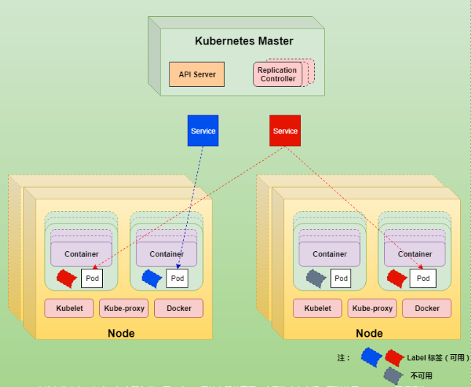
K8S架构
k8s集群主要由Master节点和Node节点组成
Master是主节点（一个），负责管理和控制
Node是工作节点（一群），里面是具体的容器；

Slide 3
基本概念与术语
Cluster Cluster 是计算、存储和网络资源的集合，Kubernetes 利用这些资源运行各种基于容器的应用。
Namespace
将一个物理的 Cluster 逻辑上划分成多个虚拟 Cluster，每个 Cluster 就是一个 Namespace。不同 Namespace 里的资源是完全隔离的。
Master 控制节点，职责是调度，即决定将应用放在哪里运行。Master 运行 Linux 操作系统，可以是物理机或者虚拟机。为了实现高可用，可以运行多个 Master。
Node 工作节点，职责是运行容器应用。Node 由 Master 管理，Node 负责监控并汇报容器的状态，并根据 Master 的要求管理容器的生命周期。Node 运行在 Linux 操作系统，可以是物理机或者是虚拟机。
Pod K8S的最小工作单元。每个 Pod 包含一个或多个容器。Pod 中的容器会作为一个整体被 Master 调度到一个 Node 上运行
Controller
管理Pod的工具。Deployment 是最常用的 Controller，Deployment 可以管理 Pod 的多个副本，并确保 Pod 按照期望的状态运行。
Service
定义外界访问一组特定 Pod 的方式。Service 有自己的 IP 和端口，并把这个IP和后端的Pod所跑的服务的关联起来。Service 为 Pod 提供了负载均衡。

Slide 4
Master节点
Api Server
scheduler
Controller
manager
ectd
API server:：是整个系统的对外接口，供其他组件、客户端等的调用；
Scheduler：监测、分析节点资源信息，负责对集群内部资源进行创建调度；
controller manager：管理控制器，实现集群故障检测和恢复的自动化工作，负责执行各种控制器
Etcd ： CoreOS 推出的高可用的键值存储系统。集群信息的存储集散地

Slide 5
Node节点
pod
pod
Proxy
kubelet
Kubelet：接收Master API Server分配给它的commands和work，负责Node节点上pod的创建、修改、监控、删除等全生命周期的管理
kube-proxy：网络服务，负载均衡、路由转发
Pod：一个pod代表着集群中运行的一个进程，其内部封装了一个或多个容器。

Slide 6
K8S环境配置规划
-------------Docker将服务容器化，K8S管理编排容器
主机名 | Centos版本 | ip | 主机配置 | 备注
master | 7.6.1810 | 192.168.244.31 | 2C2G | control plane
Work02 | 7.6.1810 | 192.168.244.32 | 1C1G | worker nodes
Work03 | 7.6.1810 | 192.168.244.33 | 1C1G | worker nodes
各软件版本对照：
Docker ---18.09.9
Kubeadm ---1.16.4
Kubelet ---1.16.4
Kubectl ---1.16.4
kube-flannel --- v0.11.0-amd64

Slide 7
K8S环境安装准备
K8s的难点在于，环境要求比较杂乱，请先保证以下几点：
--关闭swap
临时禁用：swapoff -a
永久禁用：sed -i.bak '/swap/s/^/#/' /etc/fstab ##注释掉swap那一行
--关闭selinux：
setenforce 0
# vi /etc/sysconfig/selinux 修改OPTIONS='--selinux-enabled=false‘
--配置ip_forward允许转发
echo "1" > /proc/sys/net/ipv4/ip_forward
--br_netfilter模块
lsmod |grep br_netfilter，查看是否有
添加br_netfilter：
modprobe br_netfilter ##再次查看，已经有了

Slide 8
Kubectl基础命令
get | 获取列出一个或多个资源的信息。（资源分为pod、instance、service等很多种）
describe | 输出指定的一个/多个资源的详细信息。（一般describe状态有问题节点，如Pending等）
logs | 输出pod中一个容器的日志。（如果pod只包含一个容器则可以省略容器名）
create | 指定Yaml或Json，创建资源。（通过文件或者控制台输入）
Delete | 删除一个资源（可以是pod、instance等）
exec | 在容器内部执行命令
Rolling-update | 执行指定ReplicationController的滚动更新。（不中断业务的更新方式）

Slide 9
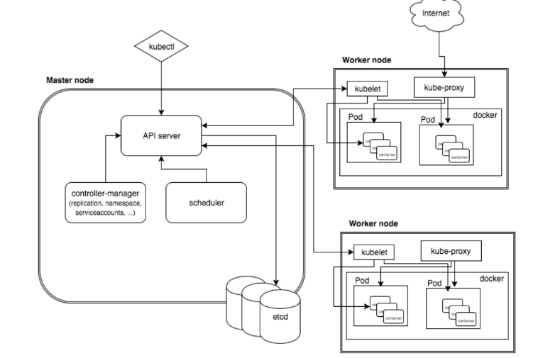
1、将各种操作或执行结果、组件状态的信息都汇总入etcd数据库
2、各个组件通过不断地读取数据库，完成相应的操作

Slide 10
K8S的资源清单
apiVersion: extensions/v1beta1 # 配置格式的版本
kind: Deployment # 创建的资源类型，这里是deployment
metadata: # 元数据
name: nginx-deployment # name是必须的元数据
spec: # spec是Deployment的规格说明
replicas: 2 # 副本数量
template: # Pod的模板
metadata: # Pod的元数据，至少要定义label
labels:
app: web_server # label的key和value可以随意指定
spec: # Pod的规格，定义Pod中容器的属性，name和image必填
containers:
- name: nginx
image: nginx:1.7.9
资源类型：
Pod ，ReplicaSet ，Deployment ，StatefulSet ，DaemonSet ，Job
Service ，Ingress

Slide 11
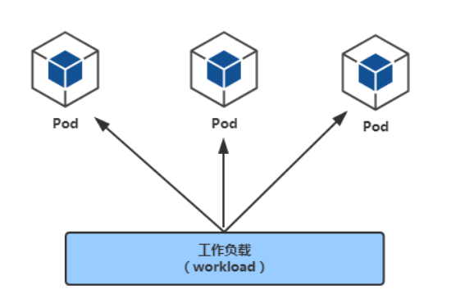
Pod与controllers
• Controllers：在集群上管理和运行容器的对象 • 通过label-selector相关联 • Pod通过控制器实现应用的运维，如伸缩，升级等
• Pod为容器共享网络和存储
控制器有多种类型：
Deployment：工作在ReplicaSet之上，用于管理无状态应用，目前来说最好的控制器。支持滚动更新和回滚功能，还提供声明式配置。
DaemonSet：用于确保集群中的每一个节点只运行特定的pod副本，通常用于实现系统级后台任务。比如ELK服务
Job：只要完成就立即退出，不需要重启或重建。
Cronjob：周期性任务控制，不需要持续后台运行，
StatefulSet：管理有状态应用
ReplicaSet: 代用户创建指定数量的pod副本数量，确保pod副本数量符合预期状态，并且支持滚动式自动扩容和缩容功能。

Slide 12
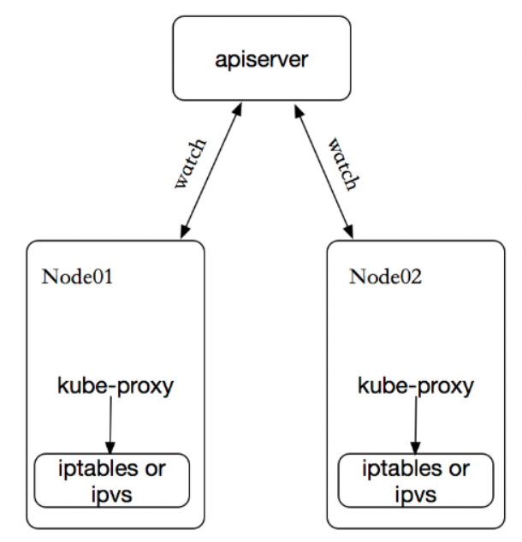
Service与Pod
service
•防止Pod失联 •定义一组Pod的访问策略 •支持ClusterIP，NodePort以及LoadBalancer三种类型 •Service的底层实现主要有iptables和ipvs二种网络模式
pod与service的关系：
•通过label-selector相关联 •通过Service实现Pod的负载均衡（TCP/UDP 4层）

Slide 13
Volume存储
Volume分类：
emptyDir（临时目录）:
--Pod删除，数据也会被清除，这种存储成为emptyDir，用于数据的临时存储。
hostPath(宿主机目录映射):
Gitrepo（ emptydir 的基础上增加git命令）
nfs共享服务： yum install -y nfs-utils

Slide 14
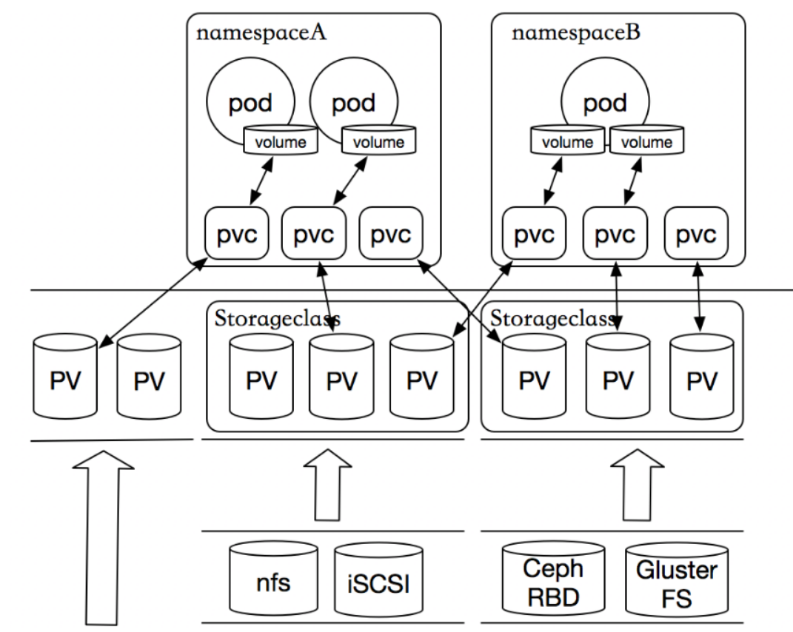
PVC和PV

Slide 15
Secret与ConfigMap
Secret
解决密码、token、密钥等敏感数据的配置问题，
而不需要把这些敏感数据暴露到镜像或者Pod Spec中。
configmap
让配置文件从镜像中解耦，提高镜像的可移植性和可复制性。

Slide 16
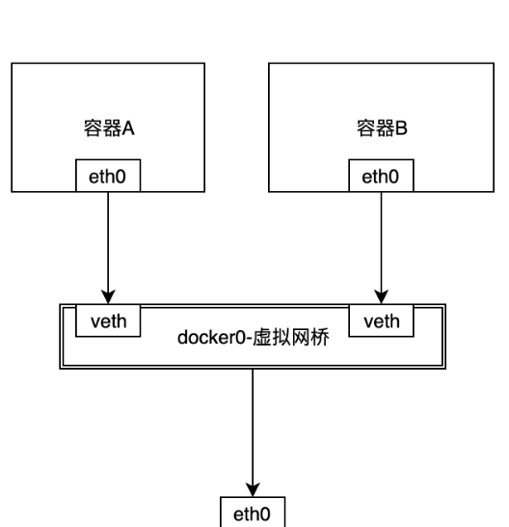
Docker中容器的通信模式
同一宿主机的容器，形成一个子网

Slide 17
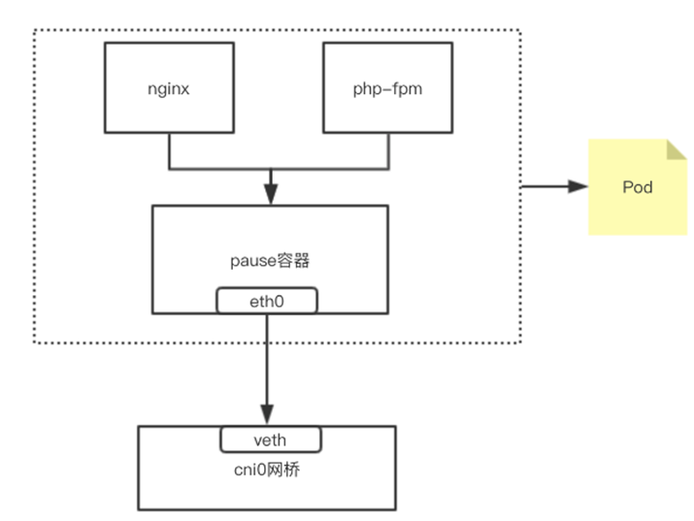
K8S中容器的通信模式
同一Pod的容器，共享一个网络ip

Slide 18
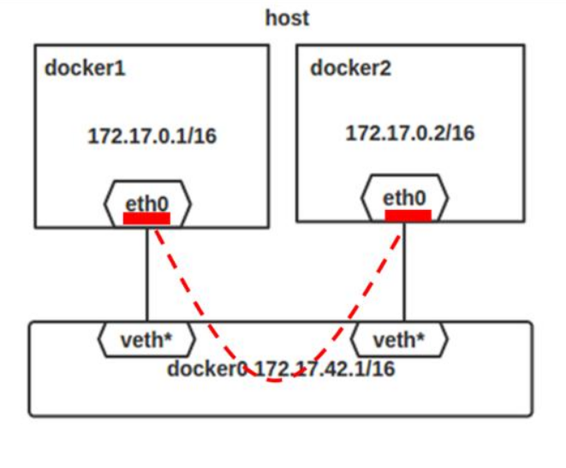
Pod内的通信
同一Node的Pod，在一个子网中

Slide 19
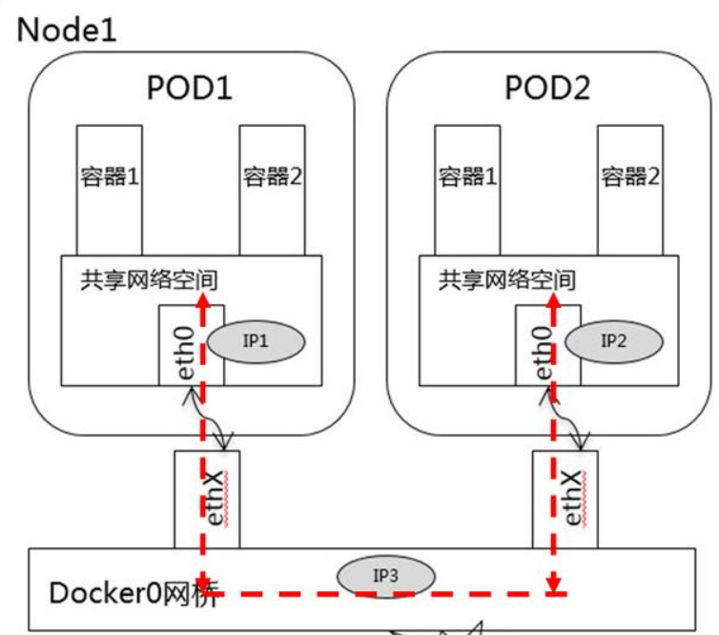
Pod间的通信
同一Node的Pod，在一个子网中

Slide 20
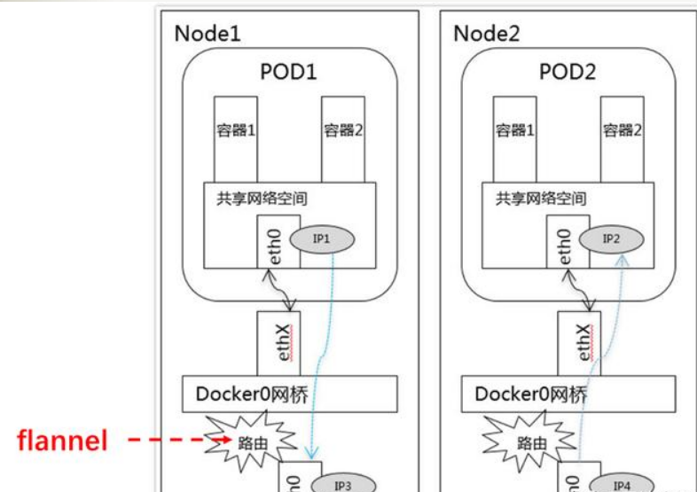
跨node的通信
跨Node的Pod，通信需要网络组件协调

Slide 21
完毕！
祝大家在享学课堂更上一层楼

